Slide 2
中外历史纲要（上）第三单元
揭秘“南海一号”
——辽宋夏金元的经济、社会与文化

Slide 3
一、从沉船文物看经济发展之表现
——农业、手工业、商业发展

Slide 4
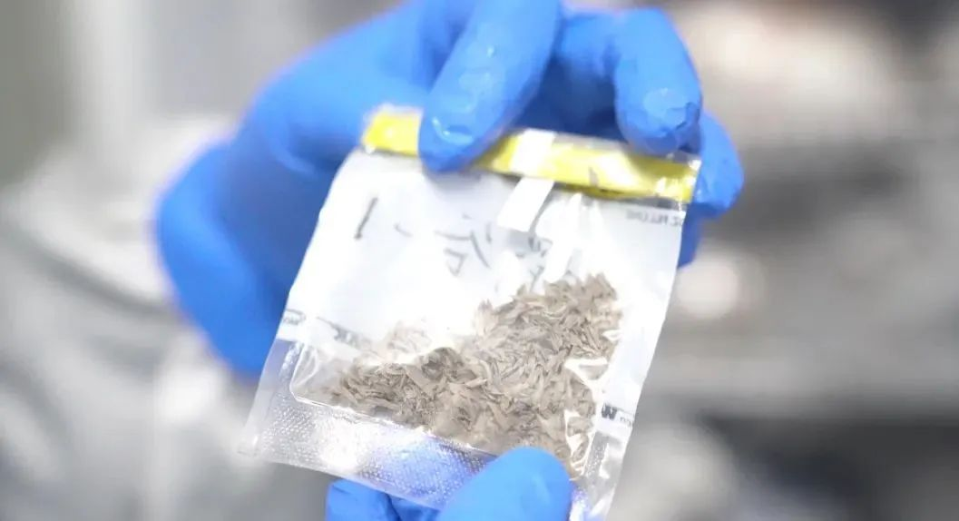
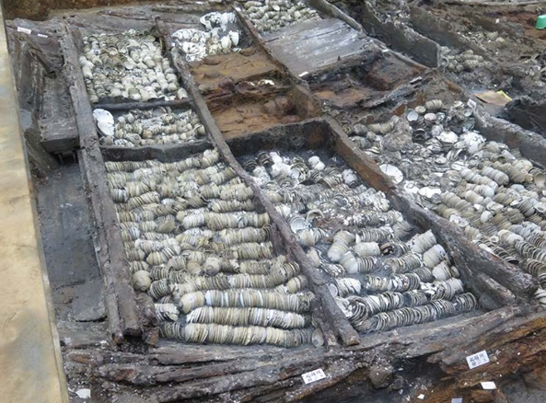
“南海一号”发现了什么？结合教材探究问题
“南海一号”出水了3105粒植物种子和果实,其中绝大多数是可食用植物。
“南海一号”出水数千件完整瓷器，品种超过30种。
“南海一号”出水铜钱约17000枚。

Slide 5
探究1.1：浏览教材64-65页共同回答农业发展的表现
领域 | 表现 | 作用
耕种制度
经济结构
作物推广
人口规模
一年两熟（一年三熟）的稻麦复种制在南方普及
土地的利用率提高，粮食产量增加，人口增多
出现了固定种植某种经济作物（棉花、茶叶、蚕桑等）的农户
对传统自然经济结构有一定突破，客观上推动商品经济发展
棉花在内地的种植始于宋朝，在元朝得到大力推广
带动了棉纺织业的发展
北宋末年实际人口数应当超过1亿
在中国古代人口史上是一个划时代的标志

Slide 6
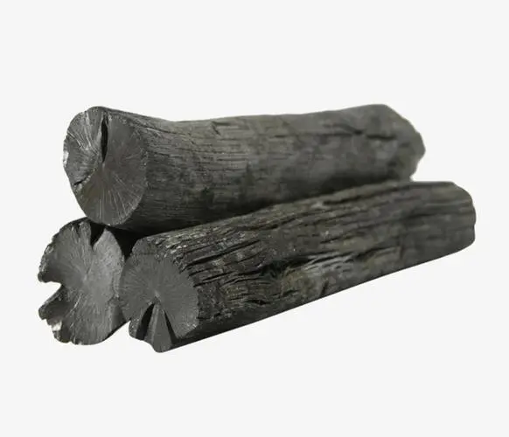
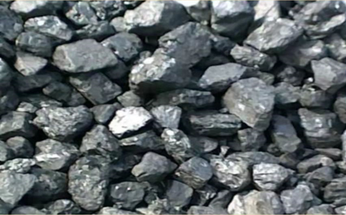
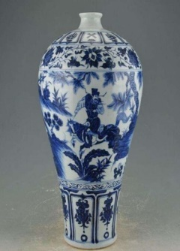
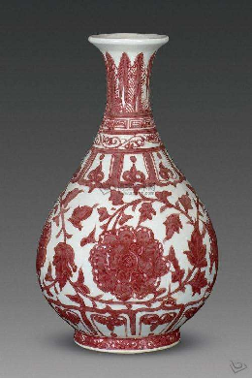
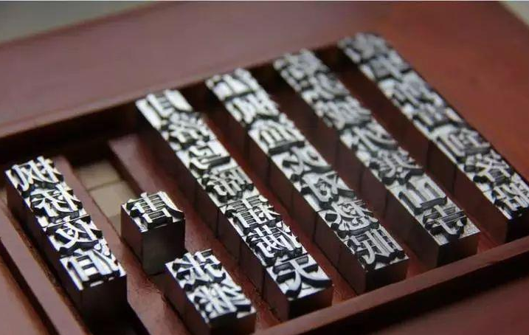
探究1.2：阅读课本，梳理辽宋夏金元时期，手工业发展的表现、意义。
行业 | 概况 | 影响
制瓷业
矿冶业
印刷业
宋朝出现五大名窑；景德镇成为瓷都；元代青花瓷
瓷器大量出口海外成为继丝绸之后，中华文明新的物质象征。
北宋普遍用煤做燃料
（南宋用焦炭冶铁）
燃料的改进大大提高了金属冶炼的产量和质量。
推动了文化的普及，进一步带动了造纸业的发展。
雕版印刷术、活字印刷术
汝窑
官窑
定窑
钧窑
哥窑
青花瓷和釉里红——元朝
活字印刷术

Slide 7
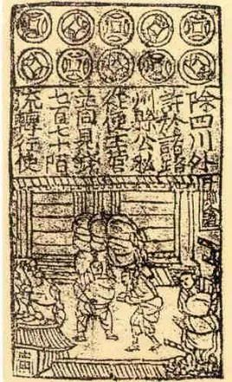
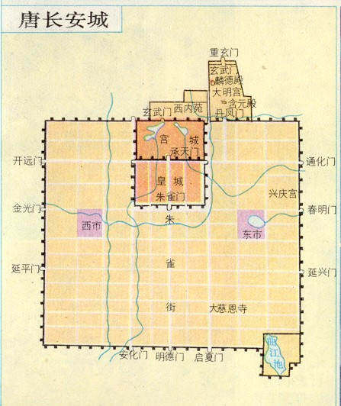
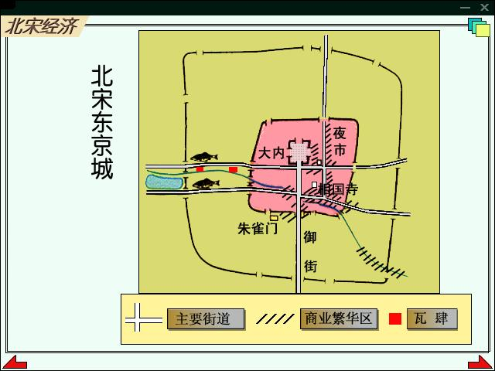
探究1.3：商业的发展
思考1：如果你是一名宋朝商人，当时有什么有利条件方便你经商？
（京城）夜市直至三更尽，才五更又复开张，耍闹去处，通宵不绝。
——宋.吴自牧《梦粱录》
唐 长安城
北宋汴京城
（2）纸币的出现
（1）打破时空限制

Slide 8
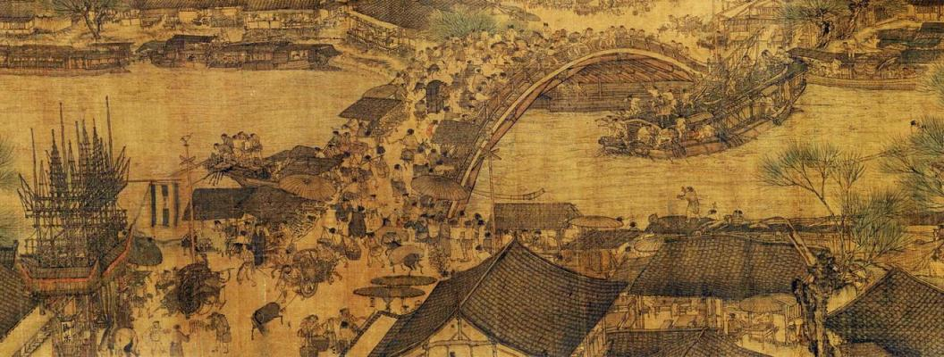
探究1.3：商业的发展
思考2：如果你是一名宋朝商人，你想去哪经商？
输之于边，数倍利之，骤富焉。
—（宋）庄季裕《鸡肋编》
（1）城市
（2）边境榷场

Slide 9
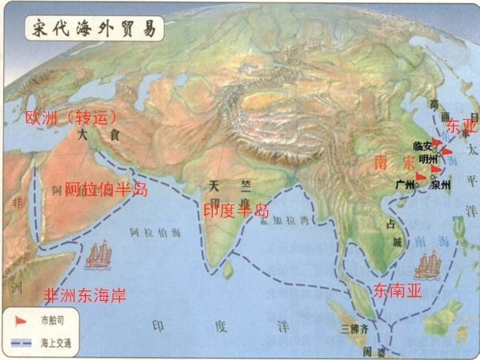
探究1.3：商业的发展
思考2：如果你是一名宋朝商人的话，你想去哪经商？
市舶之利最厚，若措置得当，所得动以百万计，岂不胜取之于民？
——宋高宗·赵构
（3）对外贸易

Slide 10
二、从沉船出发地析经济与社会
——经济重心南移与社会变化

Slide 11
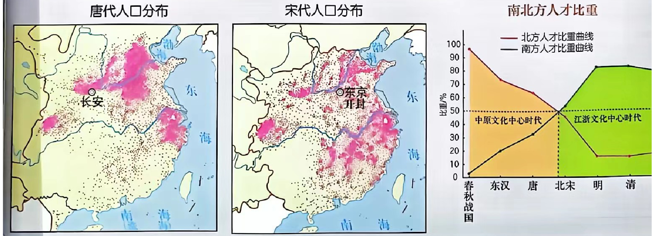
（一）经济重心南移
探究2.1：经济重心南移的过程
①魏晋南北朝：奠基
江南得到大规模开发，南北经济趋于平衡
②中唐时期以后：开始南移
江南进一步开发，南方经济渐渐超过北方
③两宋时期：南移完成
奠定南方经济重心的地位
唐朝和宋朝人口密度分布图

Slide 12
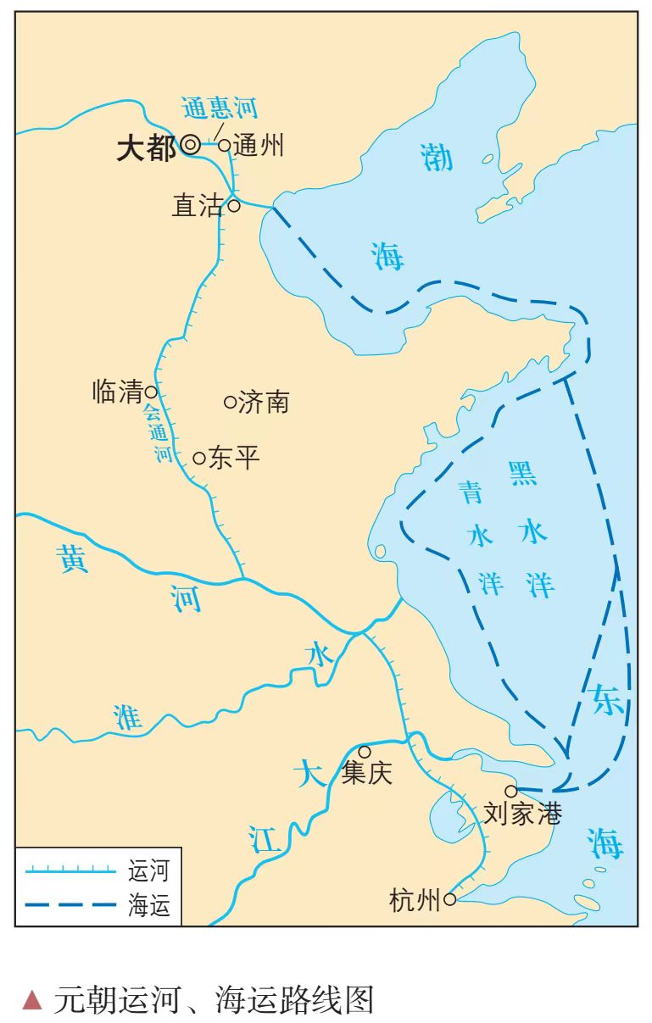
（一）经济重心南移
探究2.2：经济重心南移的影响
【历史趣闻】两宋时期的“全国Ⅰ、Ⅱ、Ⅲ卷”
北宋后期，科举考试采取南北分卷的制度，特许北方五路分别考试。明宣德年间，科举考试正式实行南北分卷录取制度。每录取百人，南卷取55人，北卷取35人，中卷取10人。
投票：南北分卷是否合理？
思考：如何认识北宋后期科举考试对北方考生单独分配录取名额的做法？
思考：如何认识元朝运河、海运路线图？

Slide 13
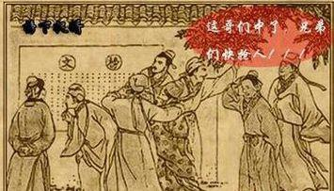
（二）社会新变化
探究3：阅读材料结合教材，思考宋代社会的新变化
自隋唐而上，官有簿状，家有谱系，官之选举必由于簿状，家之婚姻必由于谱系……五季以来，取士不问家世，婚姻不问阀阅。
——[南宋]郑樵《通志》
1、门第观念淡化
2、社会成员身份趋于平等

Slide 14
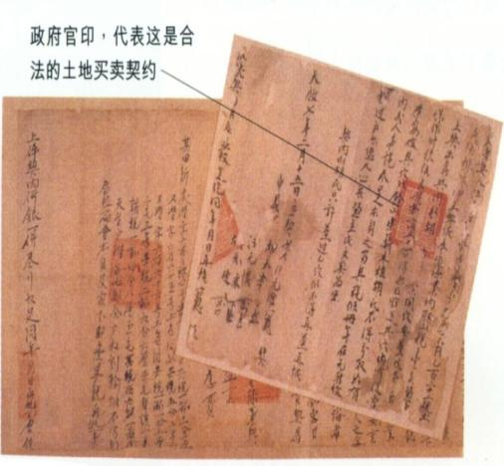
（二）社会新变化
贫富无定势，田宅无定主。富贵盛衰，更迭不常。
——（宋）袁采《袁氏世范》
3、国家对社会控制相对松弛

Slide 15
三、宋元文化与科技

Slide 16
探究4：儒学复兴的背景
材料1：天子，兵强马壮者当为之——《旧五代史·安重荣传》。
①政治：唐末以来社会动荡，儒家纲常受到巨大冲击；
材料2：社会的动荡造成人们对宗教信仰的渴求，道教、佛教相继兴盛发展。
②思想：佛、道盛行，冲击儒学正统地位；
材料3：商人唯利是图，社会上出现道德下滑的现象…人们追求财富的欲望、奢侈享受的欲望不断膨胀。
③经济：宋代商品经济发展，冲击伦理道德。

Slide 17
探究5：阅读材料，总结程朱理学的主要观点
认识论：“理”是世界万物的本原。
材料一：万物皆只是一个天理。 ——《河南程氏遗书》
宇宙之间一理而已。 ——《朱子文集》
材料二：宇宙之间，一理而已。其张之为三纲，其纪之为五常，盖皆此理之流行，无所适而不在！
——朱熹《晦庵先生朱文公文集》
“理”体现在社会上即“三纲五常”。
材料三：天理人欲，不容并立。天理存则人欲亡，人欲胜则天理灭。 ——朱熹
人生的目标是“存天理，灭人欲”。
材料四：今日格一件，明日格一件，积习既多，然后脱然自有贯通处。 ——《河南程氏遗书》
方法论：“格物致知”

Slide 18
探究6：阅读教材67-68页，共同总结宋元时期主要的文化与科技表现
领域 | 表现
文艺 | 文学 | 宋词 | 元曲 | 话本
 | 书法
 | 绘画
科技 | 印刷术
 | 火药
 | 指南针
 | 杰出人物
文字 | 辽 | 西夏 | 金 | 蒙元
婉约、豪放
散曲、杂剧
早期白话小说
追求个性、不拘法度
山水画、人物画、花鸟画
雕版普及，毕昇发明活字印刷
大量制造并用于军事
应用于航海
沈括
郭守敬
王祯
畏兀体蒙古文
八思巴文
契丹大小字
西夏文
女真文字

Slide 19
探究7：小组讨论并思考文学发展特点及原因
文学发展趋势：
梳理中国古代文学的发展过程，概括文学发展的特点？
春秋战国
汉代
唐代
宋代
元代
明清
诗经
楚辞
赋
诗歌
词
曲
小说
特点：通俗化、平民化、世俗化、个性化
原因：商品经济发展，城市繁荣，市民阶层扩大。

Slide 20
本课小结
农业发展
手工业发展
流动化
平等化
宽松化
思想上
文化上
科技上
商业繁荣
社会变化
大宋王朝开创了璀璨的经济大时代，物质文明和精神文明所达到的高度，在中国整个封建社会历史时期之内，可以说是空前绝后的。但在上层建筑的羁绊下并没有出现真正的社会大变革，如同“南海一号”一样逐渐沉默于历史长河。

